Slide 1
2020
关于全球恐怖主义
的数据挖掘
组员：黄雷涛 邱俊源 刘勇 裴晓阳 余宗洋

Slide 2
01
数据预处理
02
目录
对恐怖组织分类预测的决策树
CONTENTS
03
聚类分析

Slide 3
01
PART
数据预处理
Notes:
模板来自于 http://meihua.docer.com/

Slide 4
1.1 数据来源
Data sources
全球恐怖主义数据库（GTD）
美国马里兰大学恐怖主义和应对恐怖主义研究协会（The Study of Terrorism and Responses to Terrorism, START）策划并建立的全球恐怖主义数据库（Global Terrorism Database, GTD）被认为是迄今为止全球恐怖主义研究领域涵盖恐怖主义事件最为全面的数据库，收录了1970-2017年（每年更新）超过17万条恐怖主义袭击事件相关数据，并且针对每起恐怖袭击事件都有近135个变量来记录其相关情况。
这是一个开源的数据库，所以我们直接在官网下载数据即可

Slide 5
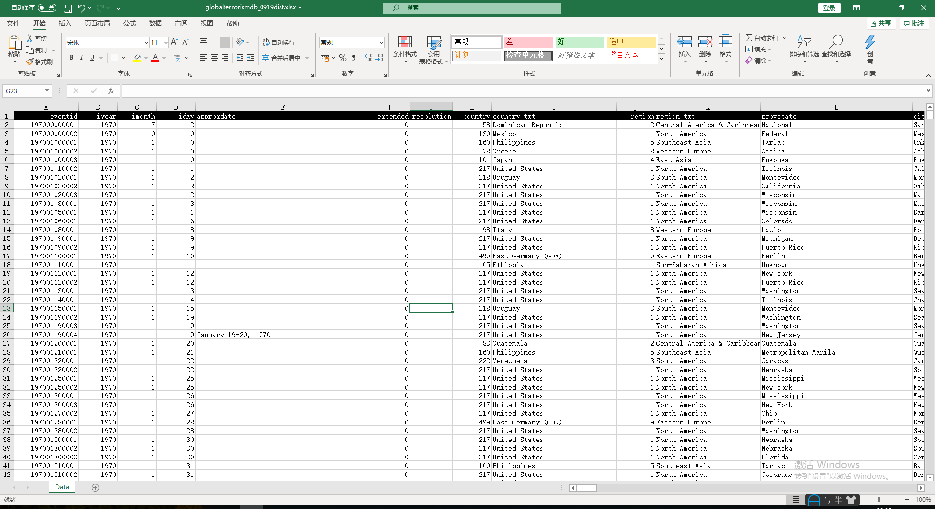
1.2数据理解
Data understanding
这是一个拥有135个字段，191465条数据的Excel文件，每个字段的意义在指导手册中有给出，在具体操作中我们会选出其中较为完整以及有意义的字段进行分析。
// 01

Slide 6
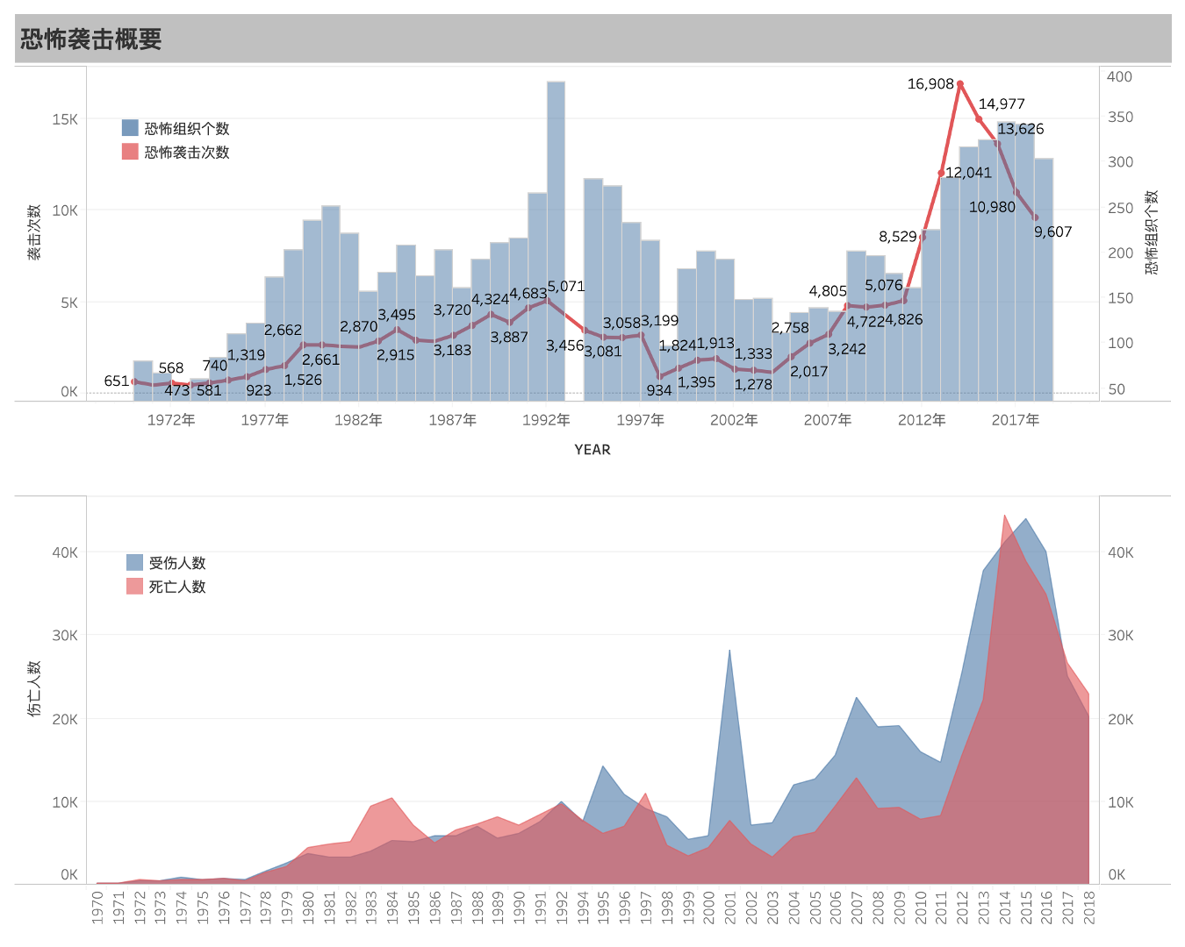
1.2数据理解
Data understanding
上图是恐怖组织的数量和袭击次数随时间的变化图，二者总体随时间的增加逐渐上升，但在1997年-2001年间逐步下降，但之后又稳步上升，近几年由于国际形势的变化恐怖活动逐年下降，而恐怖组织的数量基本保持不变
下图则是恐怖袭击所造成的伤亡人数随时间的变化图，同样是逐年增加，且二者具有明显的高度相关关系，2001年异常的峰值推测是“911”事件导致。近几年因恐怖事件而伤亡的人数也有所减少。

Slide 7
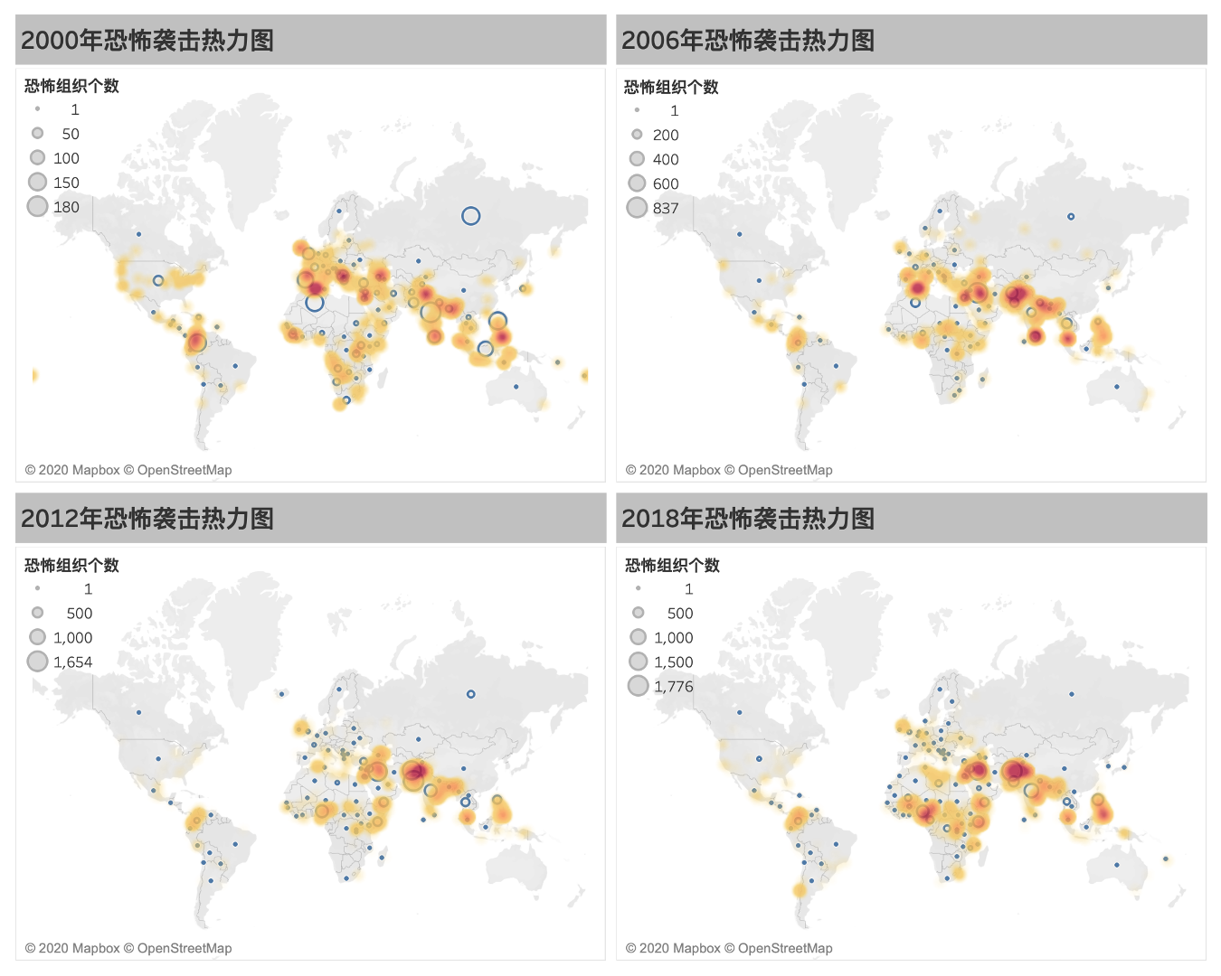
1.2数据理解
Data understanding
分析近四年恐怖组织区域分布热力图可知，恐怖组织大多分布在地中海沿岸和西亚、南亚、东南亚地区，这些地区多半与宗教、落后、流动人口等词相关。分布情况变化趋势显示，恐怖组织逐渐向中东和阿拉伯半岛地区集中。

Slide 8
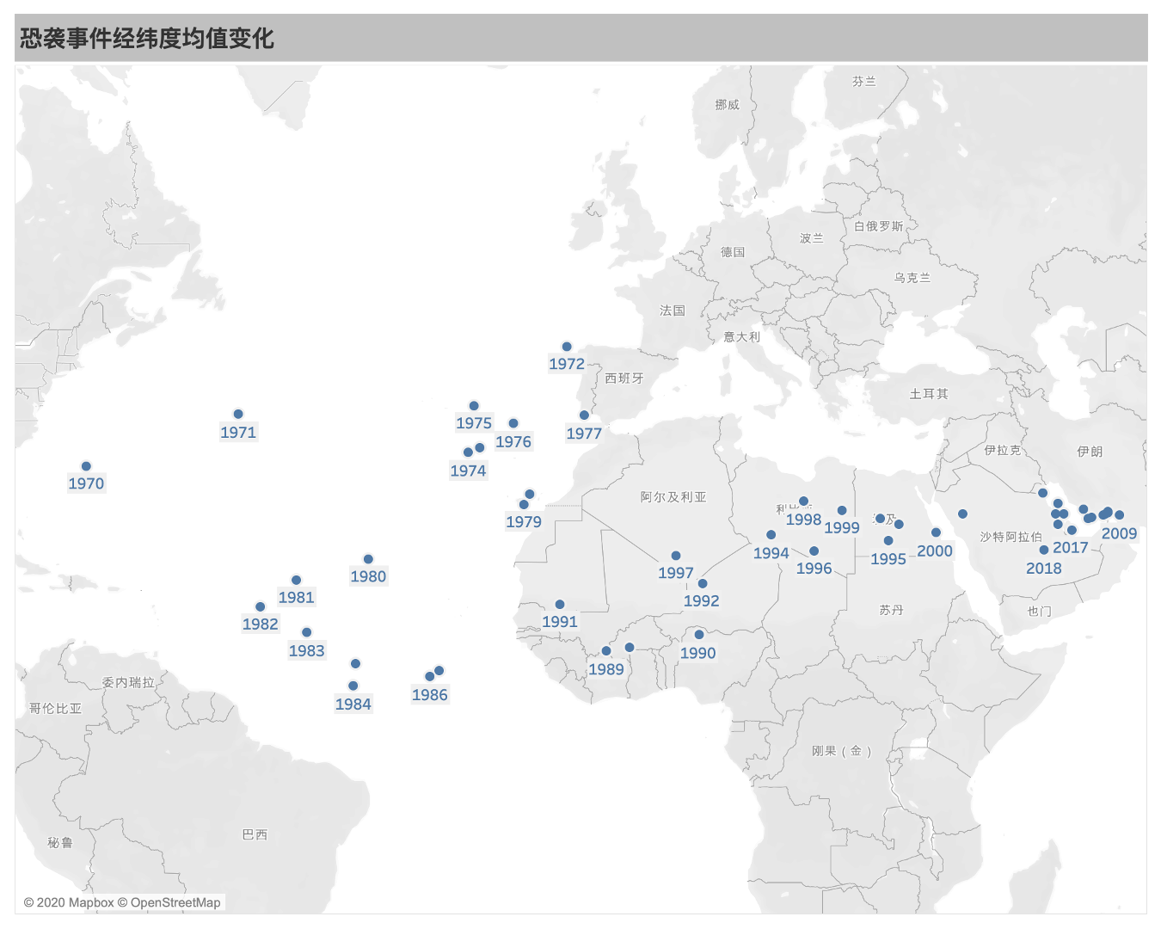
1.2数据理解
Data understanding
如图是恐怖事件经纬度的均值随时间的变化图，恐怖袭击多发生在热带、亚热带地区，经度均值从1970年开始，从大西洋西岸往东推移，2018年在沙特阿拉伯境内。

Slide 9
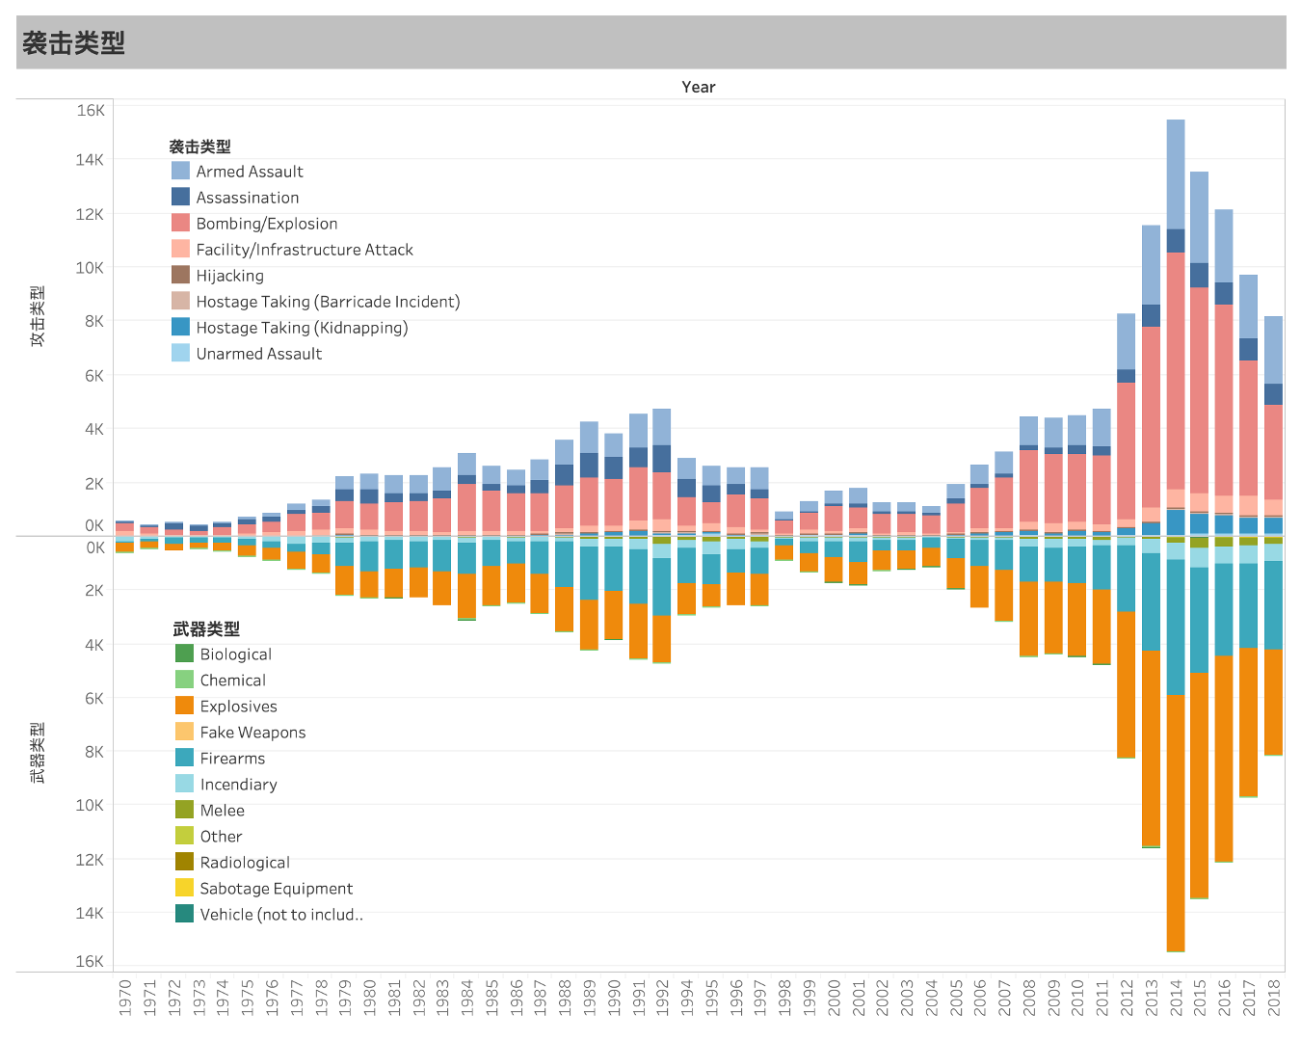
1.2数据理解
Data understanding
由袭击类型和武器类型的堆积图所示，恐怖袭击大多是以爆炸和武装突袭的形式进行，最常用的武器类型则是爆炸物，其次是枪支，其他如化学武器，生物武器等占比极少。这两幅堆积图的走势与袭击次数柱状图的走势一致，近五年的恐怖袭击较2010年之前的袭击次数多一倍以上，恐怖活动的事态较为严峻

Slide 10
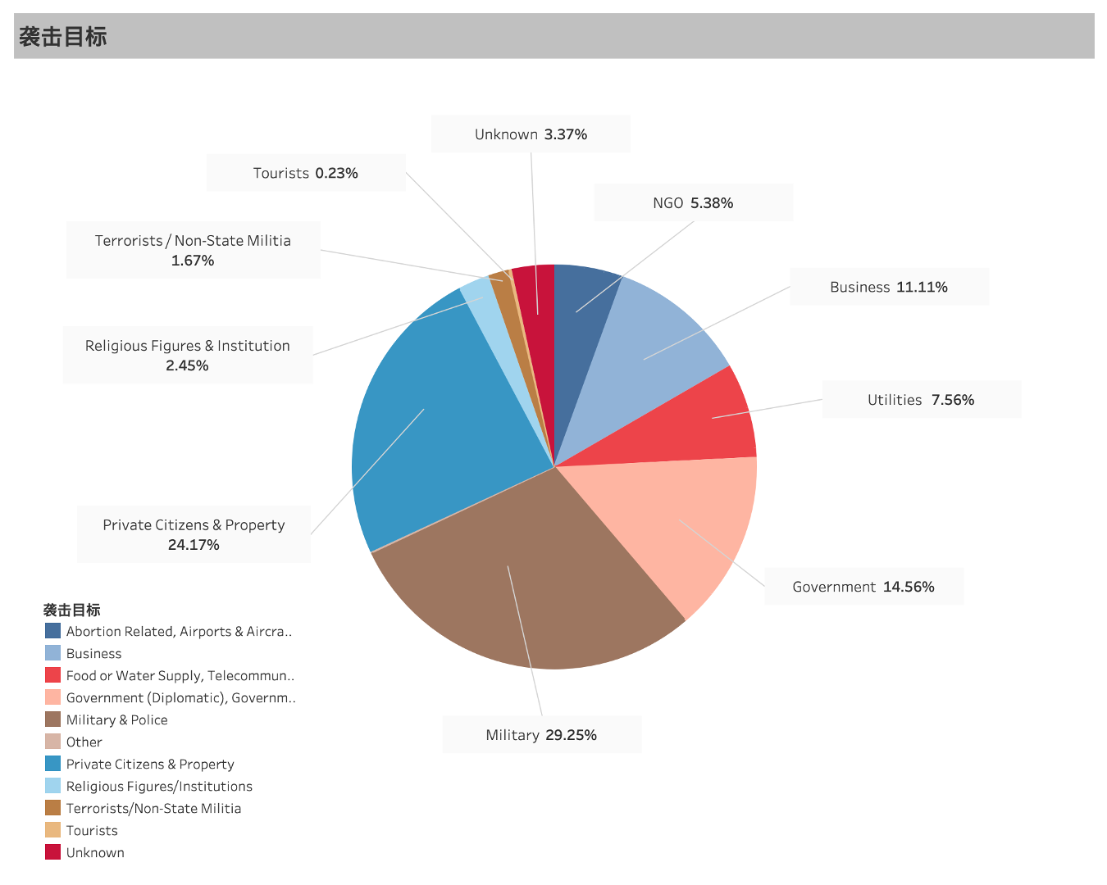
1.2数据理解
Data understanding
恐怖袭击的主要对象是军队军事基地，其次是公民及私人财产，再是政府，这三者是恐怖分子最常选择的袭击目标

Slide 11
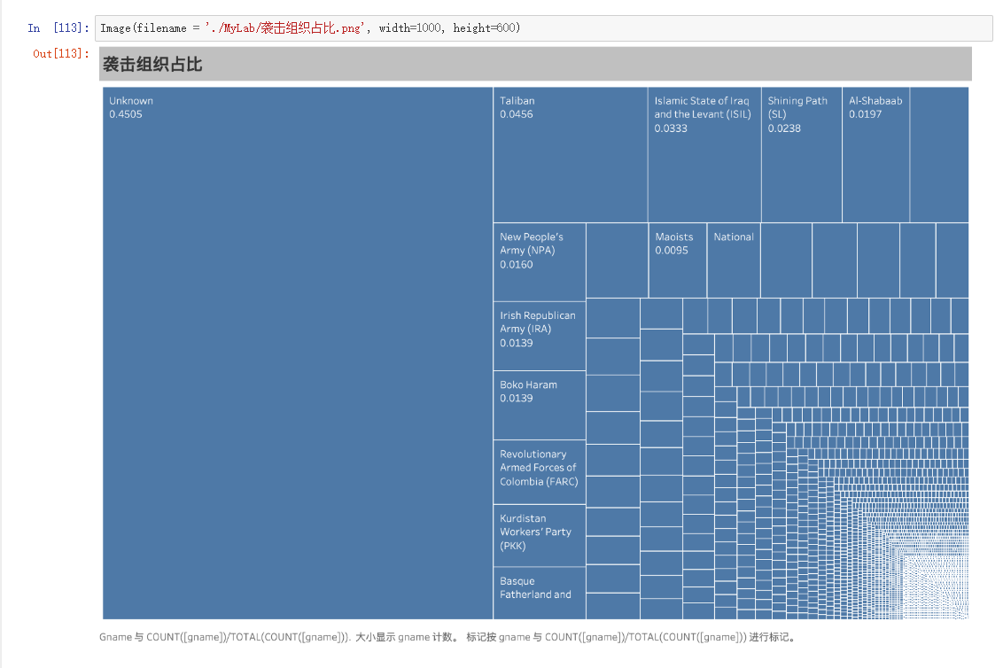
1.2数据理解
Data understanding
有接近45%的恐怖活动没有组织宣称负责，而在宣称负责的恐怖袭击中，有5%左右的活动是由Tailban这一最大的恐怖组织造成的，众多小型的恐怖组织仅进行过数次的恐怖袭击

Slide 12
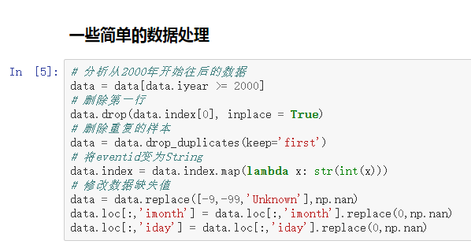
1.3.1 一些简单数据处理
数据集收集了从1970到2019年的数据，由于时间跨度过长，早期的数据与最近发生的恐怖活动关联度较低，因此只取2000年后的数据进行决策树的构建。
我们希望构建一颗决策树，输入某一恐怖事件的各项信息得出是由哪一恐怖组织进行的，以帮助确认众多未有恐怖组织承认的恐怖袭击事件的凶手

Slide 13
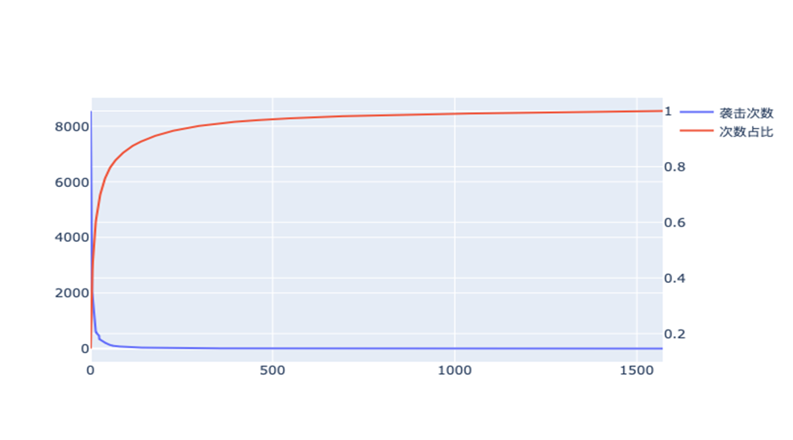
1.3.2 选择和合并恐怖组织
由于恐怖组织较多，且绝大部分恐怖组织仅进行了少量的几次袭击，数据太少决策树无法通过有效学习充分认识这众多的小型恐怖组织。因此我们保留袭击次数占68%以上的23个恐怖组织，而将其余的恐怖组织合并为other_group。

Slide 14
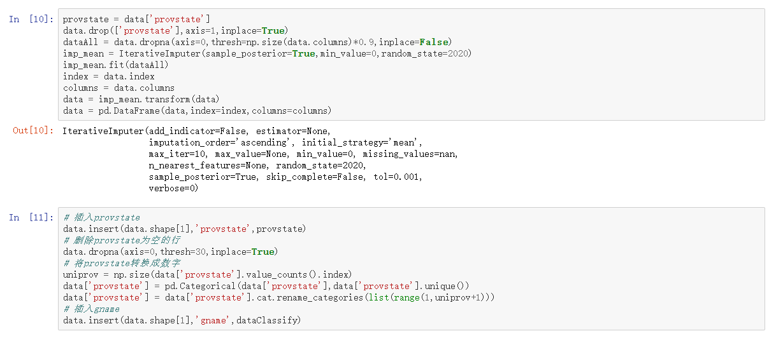
1.3.3 缺失值处理
某些字段的缺失率超过了50%，对于这类字段我们直接丢弃.对于剩余缺失率在30%左右的字段，则使用多变量插补算法进行缺失值填充
多变量插补算法是一种通过以循环方式将具有缺失值的每个要素作为y其他要素作为x 创建回归函数来估算缺失值。
这种缺失值填补的方法比序列平均值，临近点平均值，线性插值等方法更适用于此类缺失值。每个恐怖事件与其在发生时间上临近的事件并无关系。

Slide 15
1.3.4 特征选择
在将数据插补完成之后，仍需剔除一些包含信息较少的变量，构建的决策树尽可能选用信息增益较大的特征。
筛选特征值的规则：
移除低方差特征，我们将临界值设置为0.8；
互信息(Mutual Information)是信息论里一种有用的信息度量
计算每个特征的相对熵，平均差异越大，信息增益越大，从中挑选出信息增益最大的16个字段
ANOVA同样用于特征选择，计算每个特征的F值和P值，从中挑选满足P值<0.01 并F值较大的特征，从中同样挑选16个字段
最后将两种筛选特征值的方法所挑选的字段取交集，挑选出17个变量

Slide 16
1.3.4 特征选择
最终选择出如下17个字段用于构建决策树

Slide 17
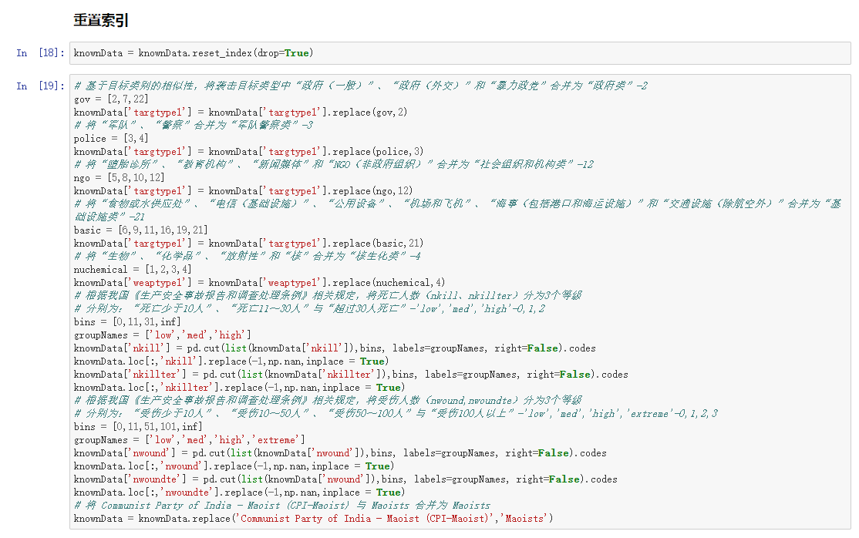
1.3.5 合并字段
对于袭击目标(targtype1)这一字段
将相近的类别合并为一类
如：政府 暴力政党 合并为政府类
军队 警察 合并为军队警察类
其余合并方法如右图代码中所示
对于死亡人数（nkill、nkillter）字段
根据我国《生产安全事故报告和调查
处理条例》相关规定，将死亡人数按“
死亡少于10人”，“死亡11-30人”“超过
30人死亡”分为三个等级‘low’ ‘mid’ ‘high’
而受伤人数（nwound,nwoundte）则按
“受伤少于10人”、“受伤10～50人”、
“受伤50～100人”与“受伤100人以上”
分为'low','med','high','extreme'；

Slide 18
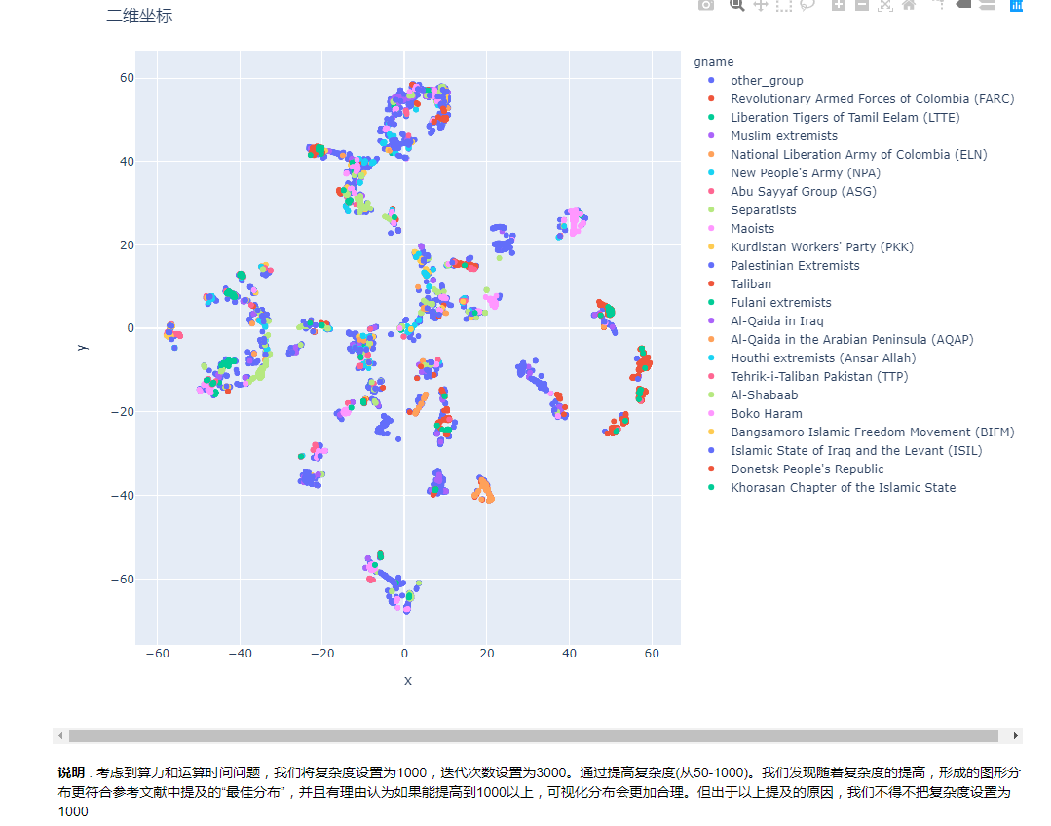
1.3.6 降维
因为T-SNE从高维降到低维速度慢，所以
我们先使用PCA线性降维将17维数据降成了4维，再使用T-SNE非线性降维并可视化，得到结果如图

Slide 19
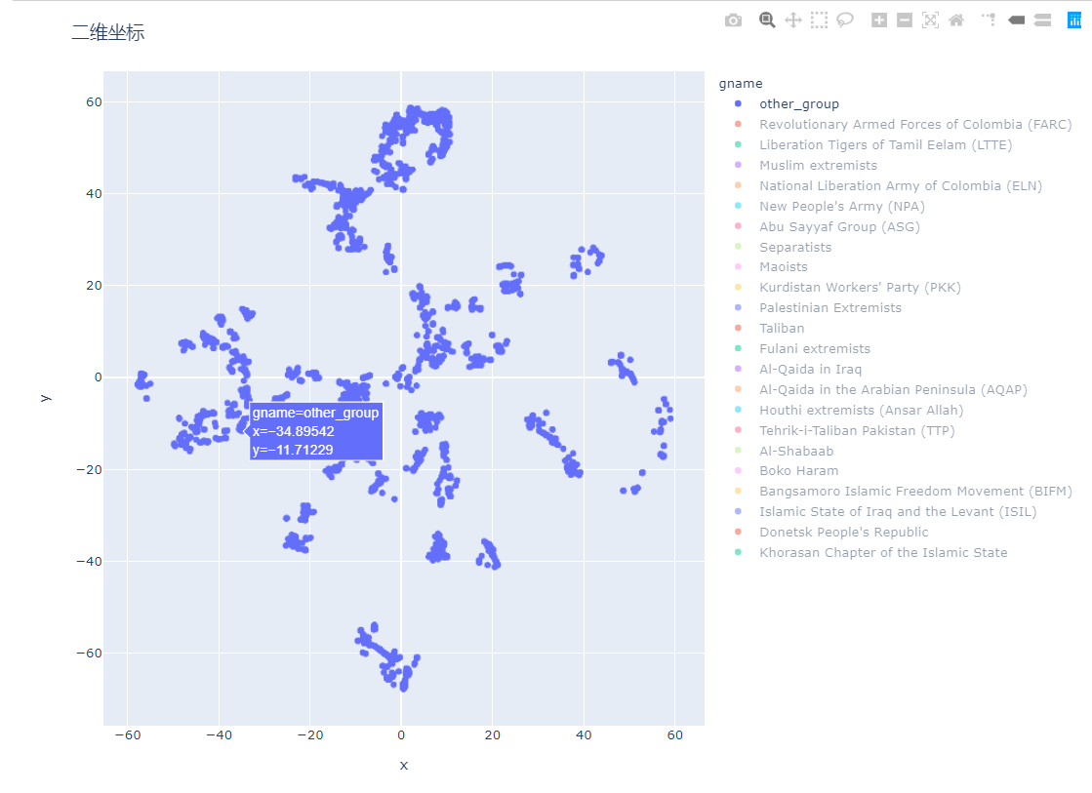
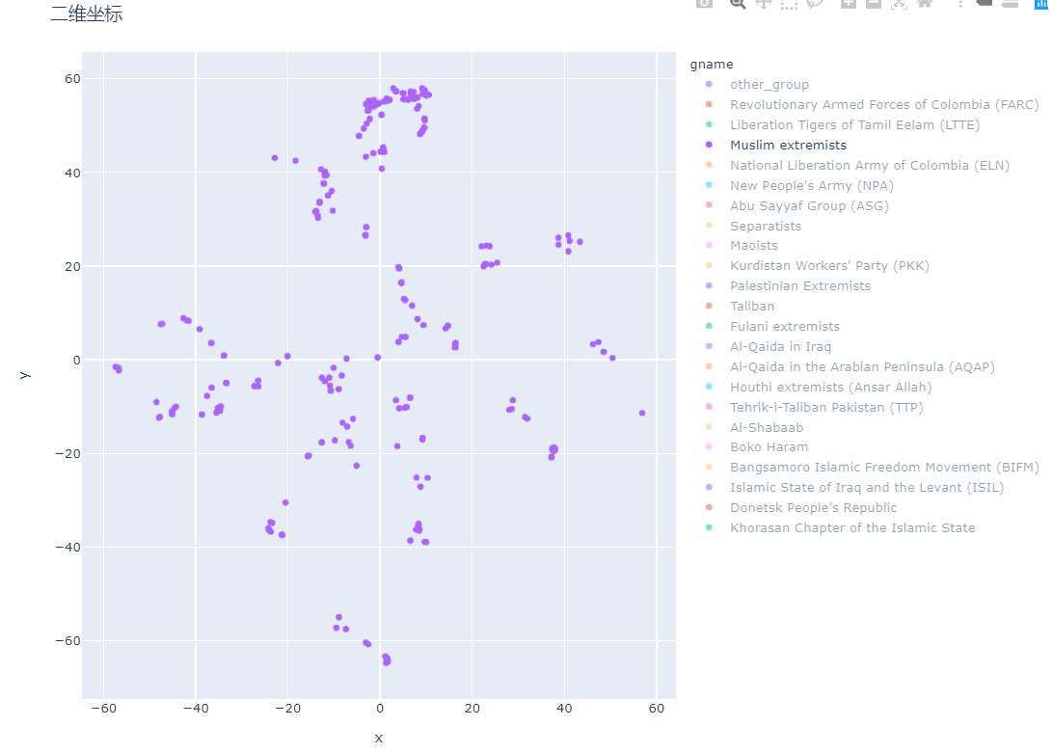
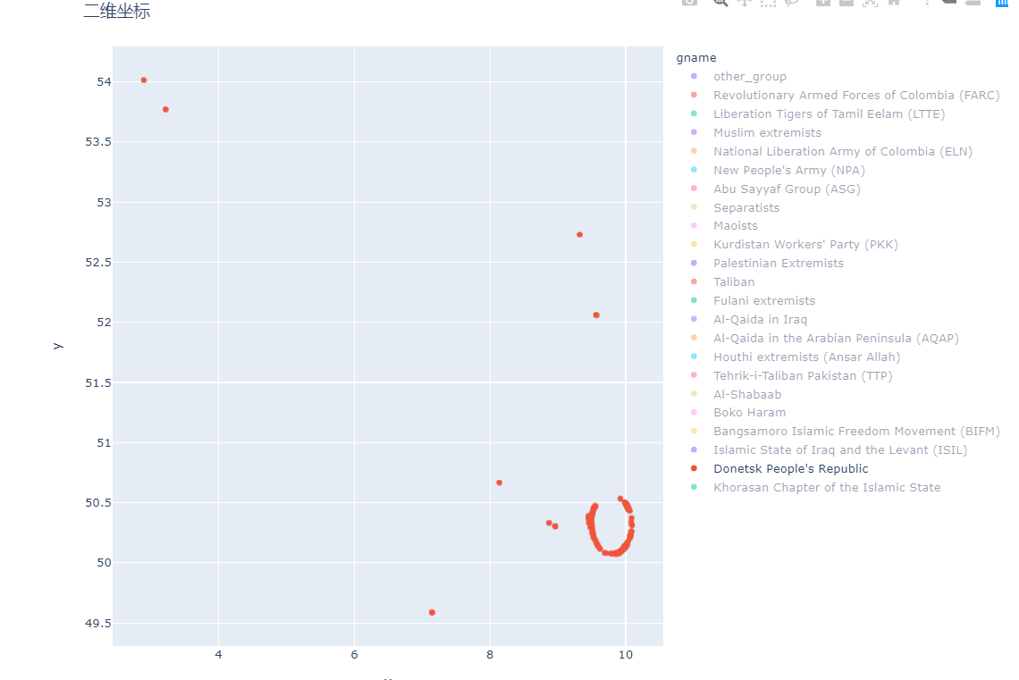
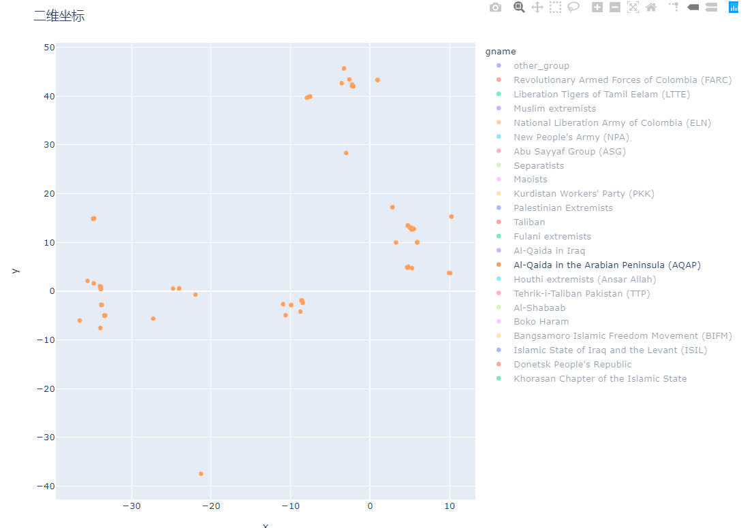
1.3 具体操作
Data preparation
这是other group、Muslim extremists、Donetsk People’s Republic、AI-Qalda in the Arabian Penisula(AQAP)四个组织的二维坐标图

Slide 20
1.3.6 降维
发现 :
1、other_group分布很散乱，几乎所有肉眼可分别的簇中都有other_group的存在
2、ISIL、Muslim extremists、Seperatists分布与ohter_group分布类似，其他都有较明显的集中趋势。但其中部分仍旧比较分散，我们相信这是由于复杂度设置不够所致
因此 :
1、对于全局进行异常值清理是没有意义的，我们需要对每个组织内部进行异常值清理
2、对于没有明显集中趋势的组织在之后的分类中可能分准率会低于其他组织，并且可能导致其他组织误分为该组织

Slide 21
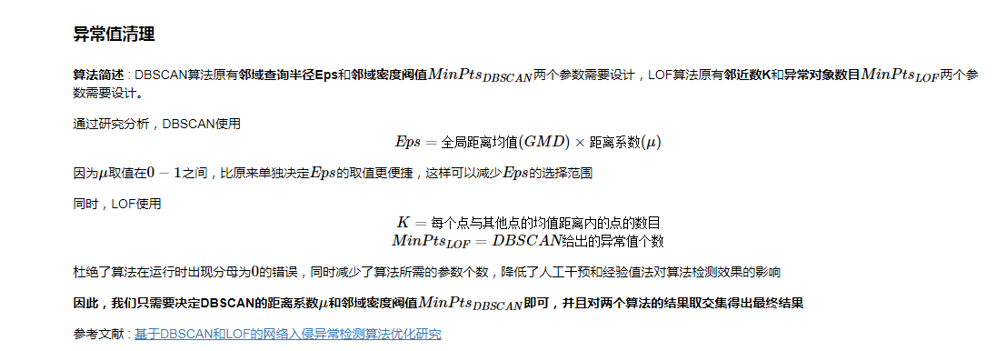
1.3.7 异常值清理

Slide 22
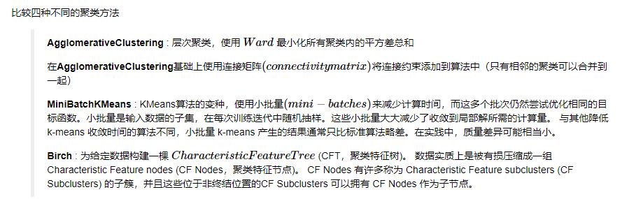
1.3.8 对other group聚类
对other_group进行聚类分出多个不同的类
在T-SNE可视化时，发现other_group这个大类因杂糅了许多的小类而数量过多，数据分布较散，不利于后续的分类处理。我们尝试将此大类再拆分成更有特点、更鲜明的多个小类与其他类型一同进行分类处理。因此对other_group进行聚类分析，将其聚为多个小类。

Slide 23
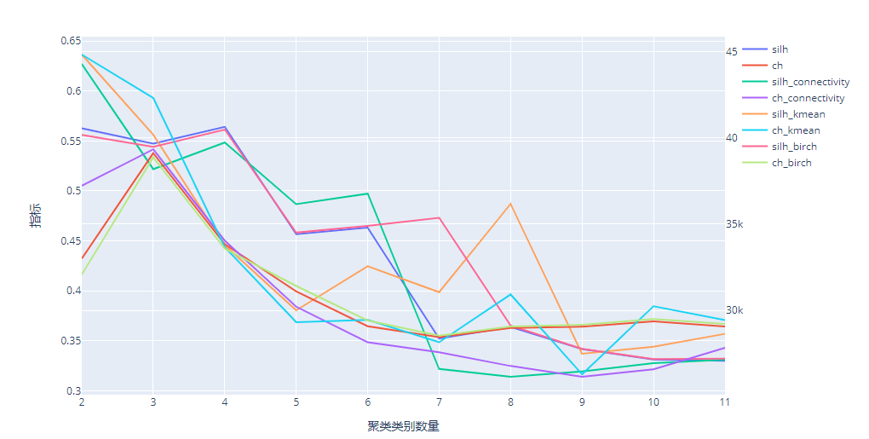
1.3.8 对other group聚类
从图中我们可以看到在聚为2类时，MiniBatchKMeans效果轮廓系数和CH分数均表现最好, 选择MiniBatchKMeans作为最终选择，聚为2类

Slide 24
02
PART
对恐怖组织分类预测的决策树
Notes:
模板来自于 http://meihua.docer.com/

Slide 25
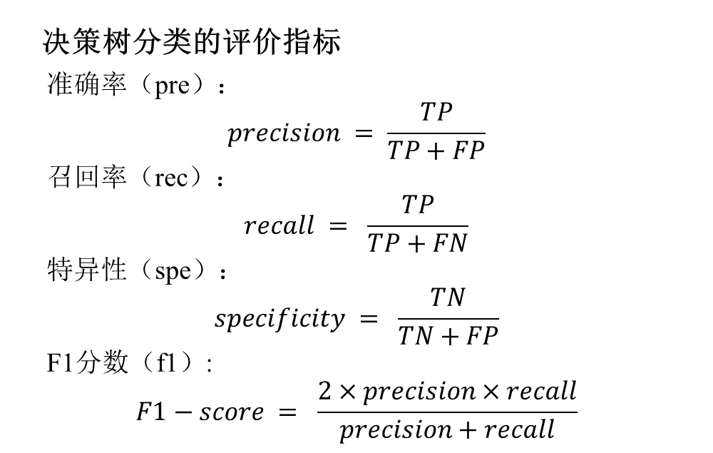
2.0 评价指标
index
决策树分类的评价指标
准确率（pre）：
$$precision = \frac{TP}{TP+FP}$$
召回率（rec）：
$$recall = \frac{TP}{TP+FN}$$
特异性（spe）：
$$specificity = \frac{TN}{TN+FP}$$
F1分数（f1）:
$$F1−score = \frac{2×precision×recall}{precision+recall}$$
嫌疑人分准率：
设置分类结果三重嫌疑人，具体为，下文中的第一嫌疑人分准率为第一嫌疑人分类正确的概率，第二嫌疑人分准率为前两个嫌疑人中只要存在正确类即视为正确的概率（即第一嫌疑人分准率+第二嫌疑人中正确分类的概率），第三嫌疑人分准率同理。

Slide 26
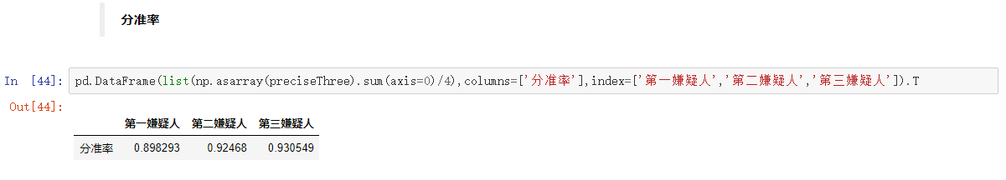
2.1 CART决策树
CART decision tree
我们先建立了CART决策树，得到分准率如下

Slide 27
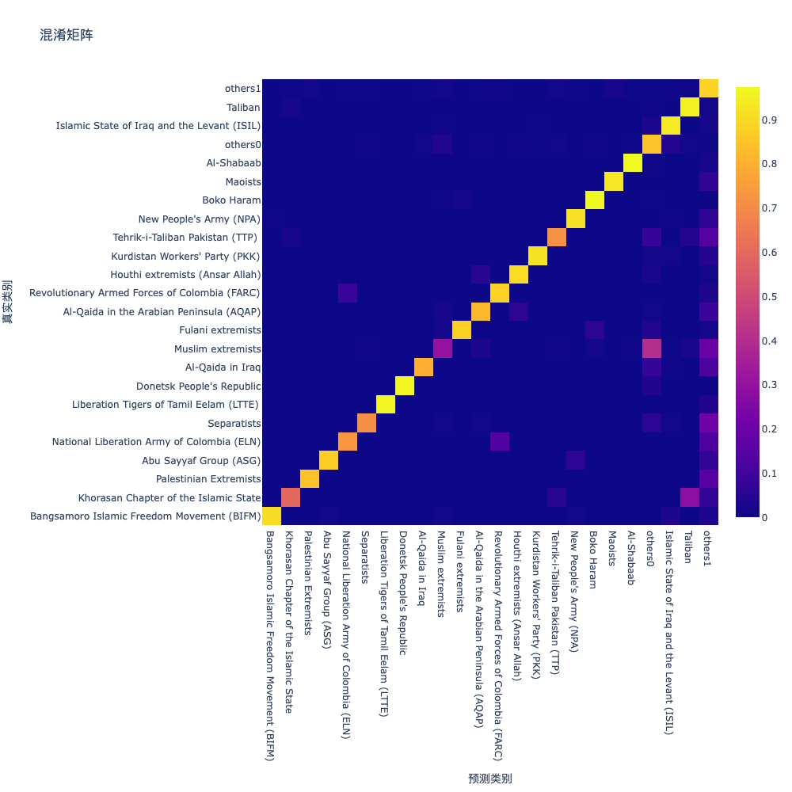
2.1 CART决策树
CART decision tree
1、我们观察到，有较多的类被误分为others0和others1。同样拥有较大样本数目的Taliban，ISIL和AI-Shabaab并没有出现这种情况，只有Khorasan Chapter of the Islamic State有近30%被误分到Taliban中。由此可见，Khorasan Chapter of the Islamic State与Taliban有较大的相似性。同时，others0和others1这两个较为均匀分散的大类的存在对于中小样本正确分类产生了很大影响。
2、由上图可知，FARC和ELN，AQAP和Ansar Allah之间有较大的相似性，其两者相互均有较大的误分率
3、Muslim Extremists、Khorasan Chapter of the Islamic State具有较低的分准率，与上文的聚类情况相似

Slide 28
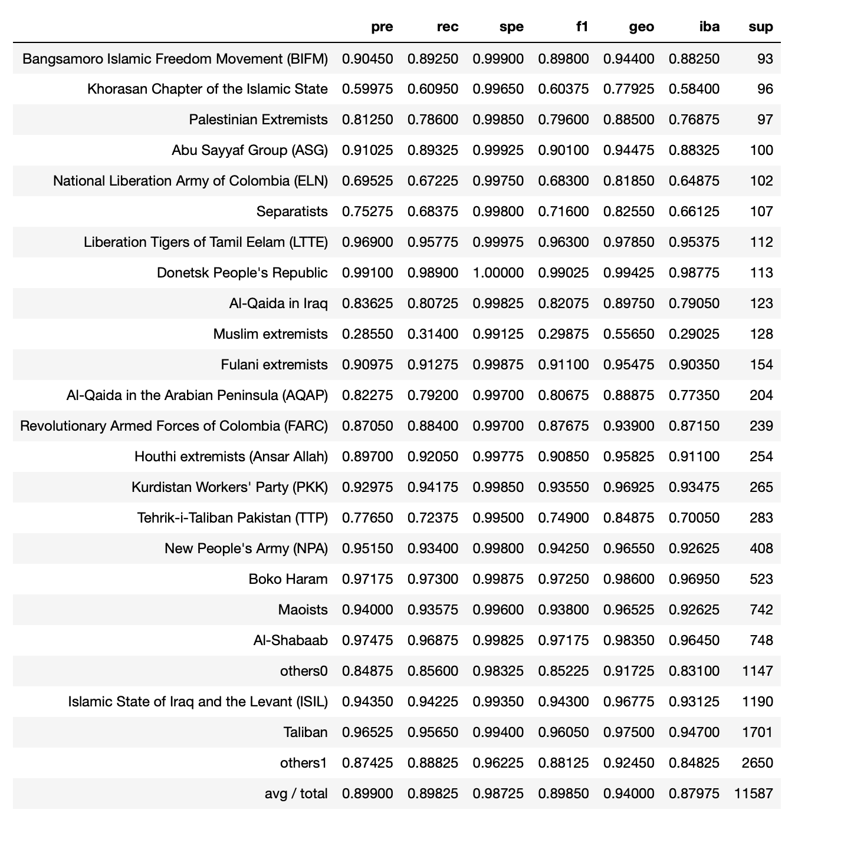
2.1 CART决策树
CART decision tree
对交叉验证产生的4个结果取平均值后得到具体数字指标如图。
所有类别的specificity均很高，所以我们认为该指标参考的有效性不大。

Slide 29
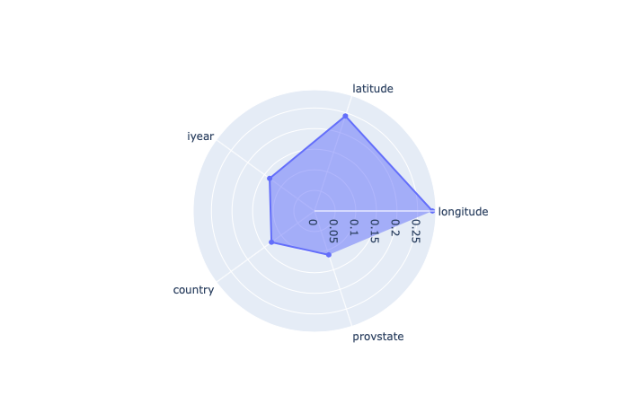
2.1 CART决策树
CART decision tree
可以看出，在前5个较为重要的特征中，有4个都是地理属性（longitude，latitude，country，provstate），有一个为时间属性（iyear）。因此，我们认为反恐工作重点还是需要因地制宜，根据各个地区不同的恐怖组织袭击特点制定相应的反恐计划。
说明：剩下四个决策树的混淆矩阵、ROC曲线和AUC值和单一CART决策树差异不大，因此不做展示，只比较具体的数字指标的差异

Slide 30
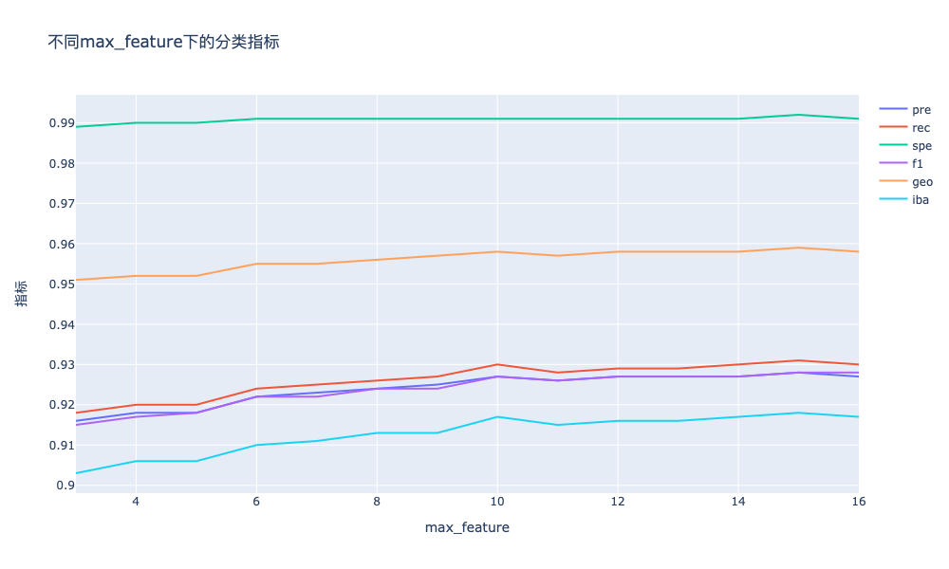
2.2 AdaBoost集成决策树
AdaBoost decision tree
由于默认的Adaboost决策树使用的弱分类器为树桩，即只有一层的CART决策树。但应用于目前的多分类问题上，树桩的分准率很低，达不到弱分类器准确率要高于50%的要求。故我们尝试着自建弱CART分类器，采取随机选取特征进行划分，同时限制每个弱决策器使用的最大特征数来建立弱决策器
可以观察到，当max_features为10时，各项指标就渐渐平稳了。简单的分类器比复杂的分类器更不容易产生过拟合，因此我们选择max_features=10作为最优参数

Slide 31
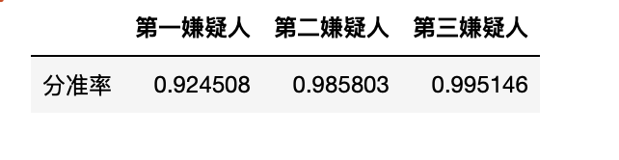
2.2 AdaBoost集成决策树
AdaBoost decision tree
相比于单一CART决策树，第一、二、三嫌疑人分准率均有较大的提高，其中第三嫌疑人分准率已接近100%，说明嫌疑人为该分类器分出的前三个中之一的可能性近乎100%，对于侦破案件时确定可能的嫌疑人有很大帮助。

Slide 32
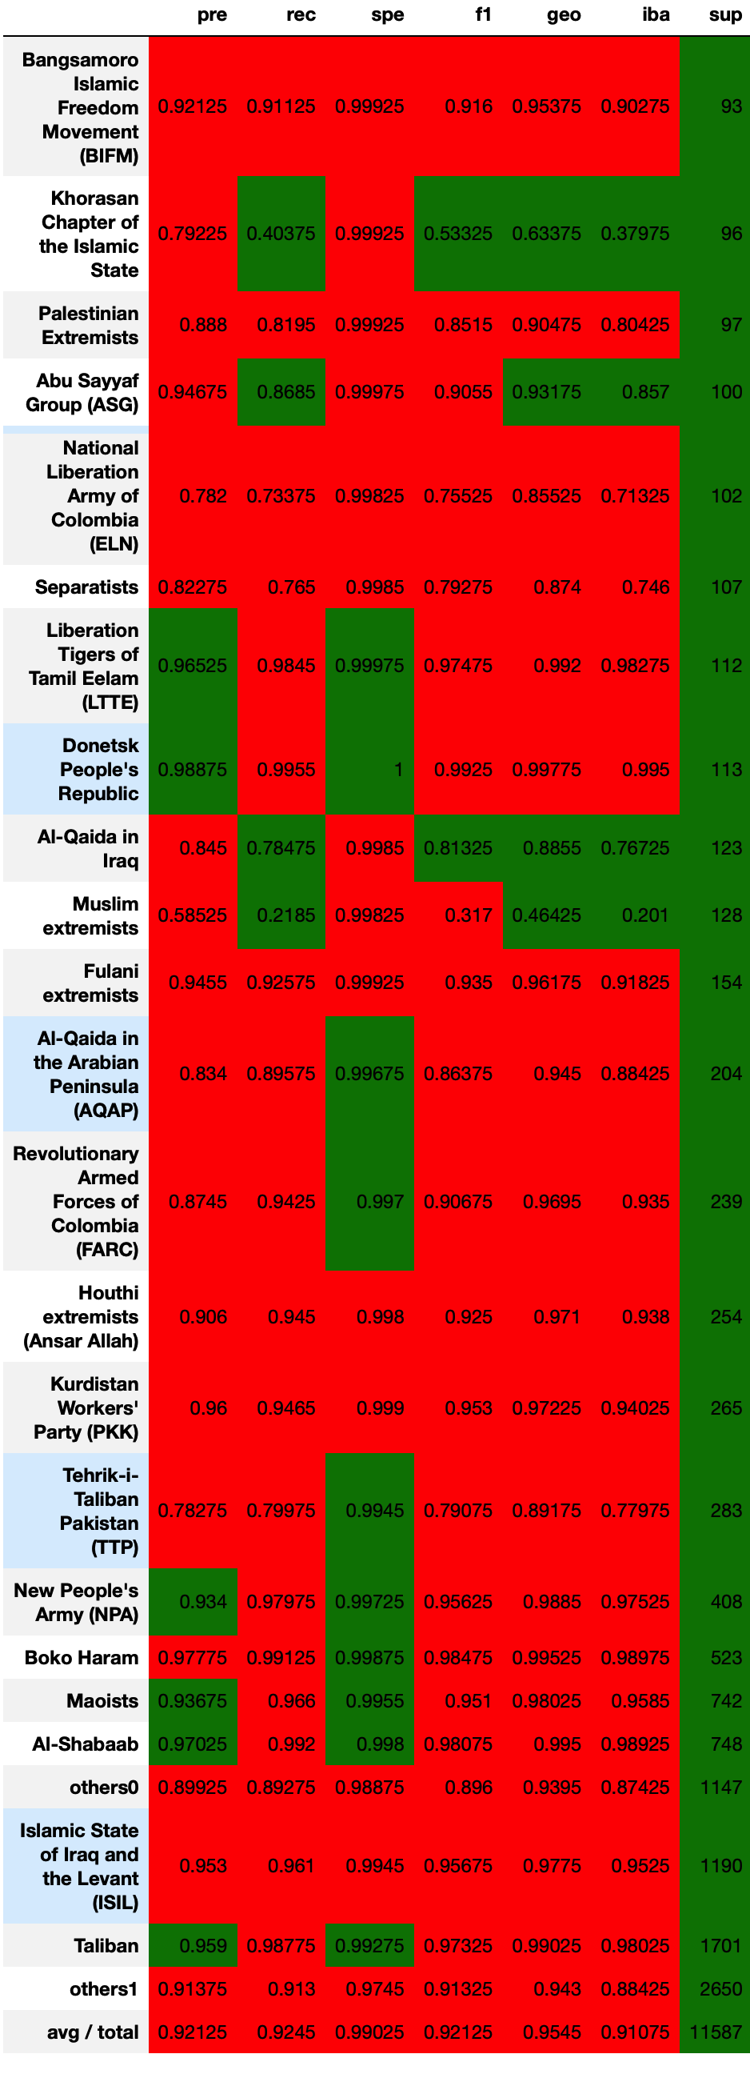
2.2 AdaBoost集成决策树
AdaBoost decision tree
与单一CART决策树比较
1、大多数类别的precision均得到了提高，有所降低的类别的准确率也都仍然高于0.9。
2、理论上precision提高，recall就会相应降低，但Adaboost总体和过半数类都同时提高了准确率和召回率
3、相应的大多数类的f1分数也有所提高
4、总体和大多数类的geo和iba也有所改善总的来说，Adaboost集成决策树在该数据集上的效果要优于单一的CART决策树

Slide 33
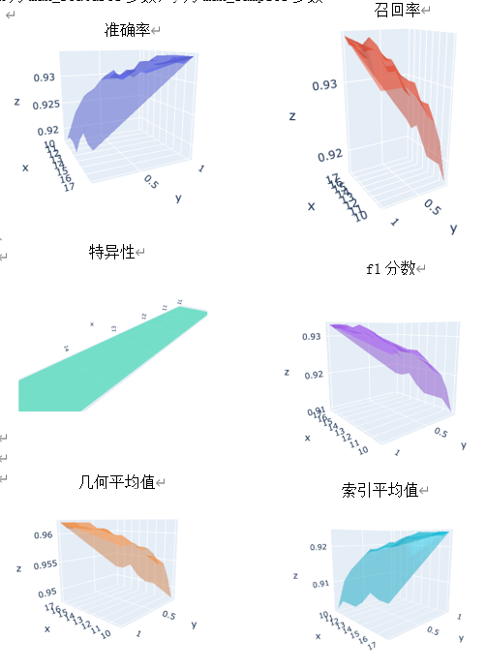
2.3 Bagging集成决策树
Bagging decision tree
通过对验证集进行训练，得到分类器参数如图。
根据选择更简单的弱分类器原则，选取最优参数为max_features = 15 ，max_samples = 0.8

Slide 34
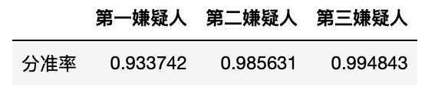
2.3 Bagging集成决策树
Bagging decision tree
相较于Adaboost决策树，Bagging决策树第一嫌疑人分准率有所上升，第二、三嫌疑人分准率相差不大

Slide 35
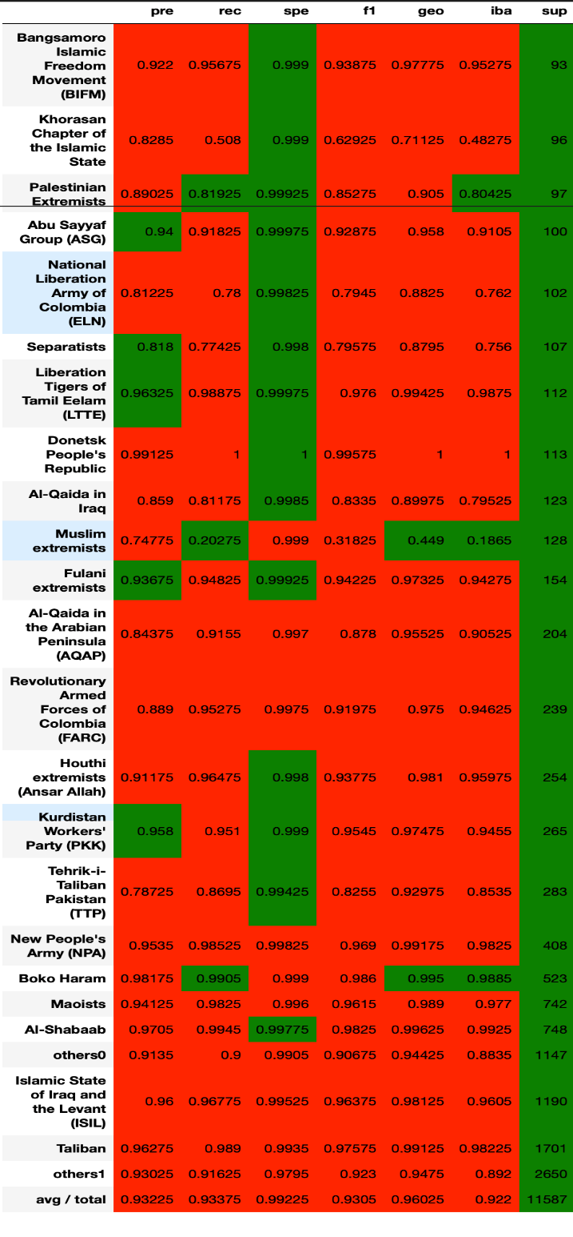
2.3 Bagging集成决策树
Bagging decision tree
与Adaboost决策树比较
1、大多数类别的precision均得到了提高，有所降低的类别的准确率除了Separatists也都仍然高于0.9，并且相较于单一CART决策树，Separatists分准率也有所提高。其中Muslim extremists的分准率从0.58提升到了0.74，得到了很大提升
2、和之前类似，Bagging总体和过半数类都同时提高了准确率和召回率
3、Bagging决策树所有f1分数均高于Adaboost，并且也均高于单一CART决策树
4、总体和大多数类的geo和iba也有所改善通过比较可以看出，Bagging决策树比Adaboost决策树又有了改善

Slide 36
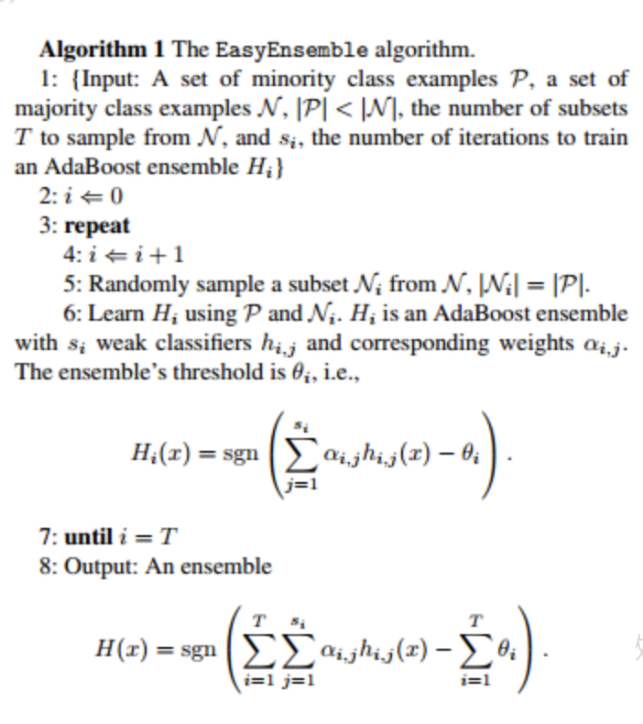
2.4 Easy Ensemble集成决策树
Easy Ensemble decision tree
我们发现直接使用Easy Ensemble模型进行多分类的效果很差，所以我们将多分类问题转换成多个一对多的分类器，最终将所有分类器组合在一起，输入记录，从结果为少数的那些分类器中选取概率最大的分类器，其对应的少数类就为该记录的类别。

Slide 37
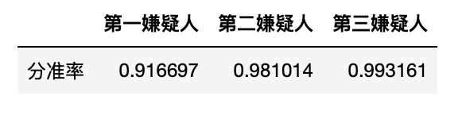
2.4 Easy Ensemble集成决策树
Easy Ensemble decision tree
其第一嫌疑人分准率略低于Adaboost和Bagging，第二和第三嫌疑人分准率和后两者相差不大

Slide 38
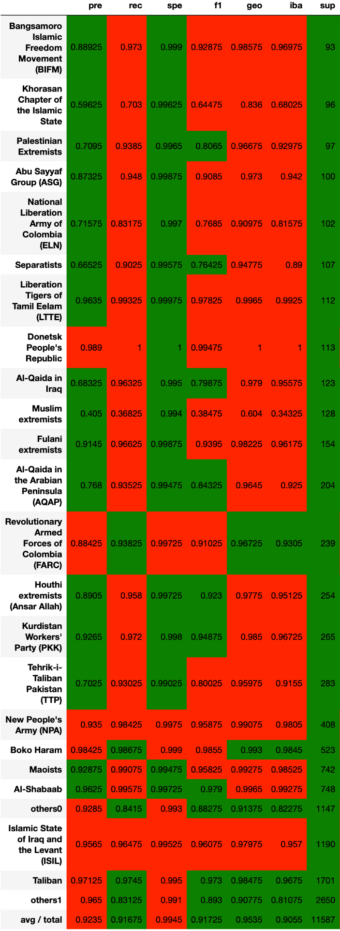
2.4 Easy Ensemble集成决策树
Easy Ensemble decision tree
与Adaboost决策树比较
1、Easy Ensemble只提升了少部分多样本类别的分准率，大部分类别分准率相比Adaboost有所降低。但总体分准率比Adaboost要高
2、大部分类别的召回率有所提高，同时过半的f1分数也得到了提高但总体的召回率和f1分数却低于Adaboost
3、少样本类别和部分大样本类别的geo和iba都得到了改善，但总体geo和iba仍低于Adaboost
总体来说，Easy Ensemble的分类效果
要略逊于Adaboost

Slide 39
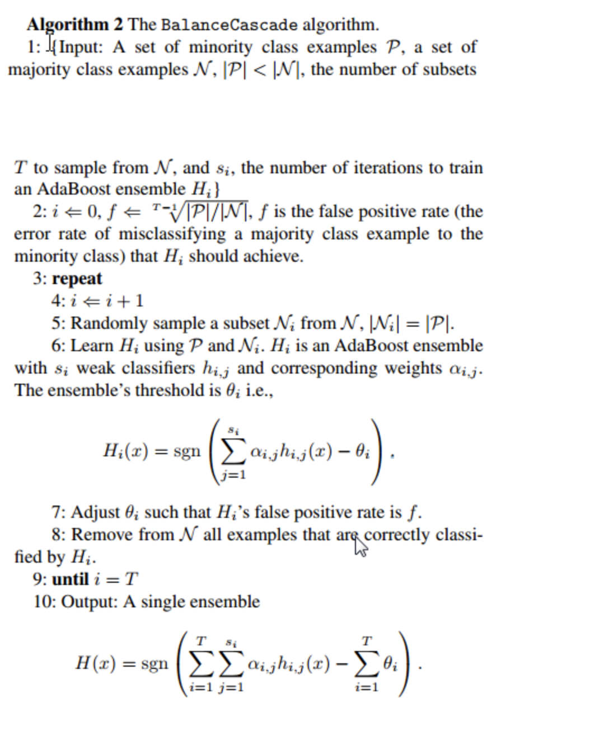
2.5 Balanced Cascade集成决策树
Balanced Cascade decision tree
Balanced Cascade算法算法与Easy Ensemble算法不同之处在于每次训练后都删除正确分类的多类样本，能更高效地利用数据

Slide 40
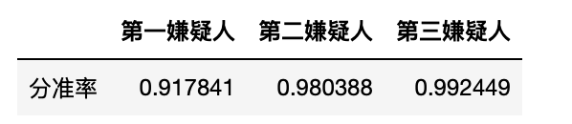
2.5 Balanced Cascade集成决策树
Balanced Cascade decision tree
其第一嫌疑人分准率略微高于Easy Ensemble，可视为无差异，第二、三嫌疑人分准率相差不大

Slide 41
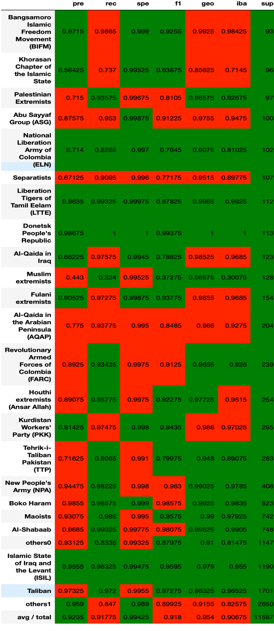
2.5 Balanced Cascade集成决策树
Balanced Cascade decision tree
与Easy Ensemble决策树比较
1、少样本类别的分准率改善不大，大部分多样本类别的分准率得到了改善。同时，只有少数少样本类别的召回率有所提高。
2、f1分数，geo，iba三个指标改善的幅度并不大
总体上来说，Easy Ensemble和Balanced Cascade算法结果相差不大，均比Adaboost差一些

Slide 42
2.6 总结
Summary
总结：
1、对于该多类别、样本类别数量不均衡的数据集进行分类，15个特征(总共17个特征)、80%样本输入的Bagging算法指标较好，其次为随机10个特征，全样本输入的Adaboost算法，之后是Balanced Cascade算法和Easy Ensemble算法，最后是普通的CART决策树
2、除了CART决策树，其余决策树的前二、三分准率相差均不大，前三分准率均可达接近100%，对于推断不明恐袭的袭击者可以起到很好的参考作用
展望:
1、可以深入研究造成这4个模型差异的原因，从而推进对多类别、样本类别数量不平衡的分类的研究
2、可以尝试对剩下的60000+“无主记录”执行分类算法，推断出袭击者，并且与已知数据集合并形成更大规模的数据量，进行后续的更深层次的数据挖掘，为反恐工作作出贡献

Slide 43
03
PART
聚类分析
Notes:
模板来自于 http://meihua.docer.com/

Slide 44
3.1 因子分析
factor analysis
根据成分得分系数矩阵，计算出每条数据的因子得分
根据旋转后的成分矩阵，确定因子名称
利用碎石图，根据根据肘部法则确定提取的主成分个数
利用KMO和巴特利检验，判定是否可以进行主成分分析
步骤1
步骤2
步骤3
步骤4
使用主成分法提取因子，并用最大方差法旋转矩阵，确定六个因子：持续事件因子、攻击类型因子、总伤亡数因子、凶手伤亡数因子、成功袭击因子、国家地区因子，为后续聚类分析做准备。

Slide 45
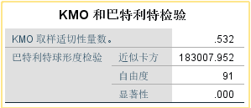
3.1.1 KMO和巴特利检验
Bartlett球形检验
KMO检验
Bartlett球形检验判断如果相关阵是单位阵，则各变量独立因子分析法无效。由SPSS检验结果显示显著性<0.05，说明各变量间具有相关性，可以进行因子分析
KMO检验统计量是用于比较变量间简单相关系数和偏相关系数的指标。KMO值越接近于1，意味着变量间的相关性越强，原有变量越适合作因子分析，此处KMO值为0.532,可以进行因子分析

Slide 46
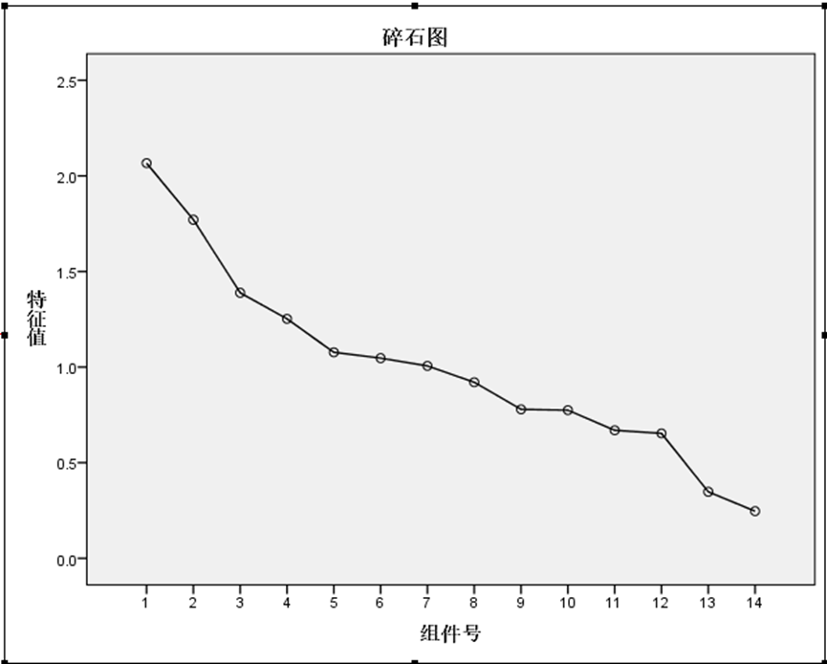
3.1.2 碎石图
碎石图结果如图所示，根据肘部法则：畸变程度的改善效果下降幅度最大的位置就是肘部，一般用畸变程度来确定最佳的值。此处提取6个主成分比较适合

Slide 47
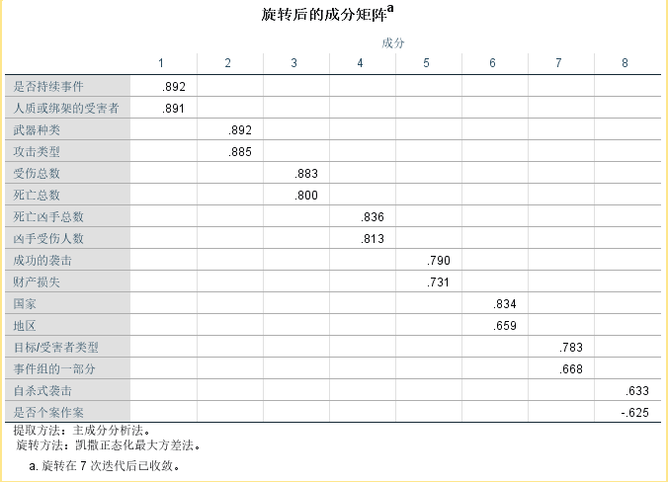
3.1.3 旋转后的成分矩阵
根据旋转后的成分矩阵，将各成分定义为如下6个因子：
成分1--因子1：持续事件因子
成分2--因子2：攻击类型因子
成分3--因子3：总伤亡数因子
成分4--因子4：凶手伤亡数因子
成分5--因子5：成功袭击因子
成分6--因子6：国家地区因子

Slide 48
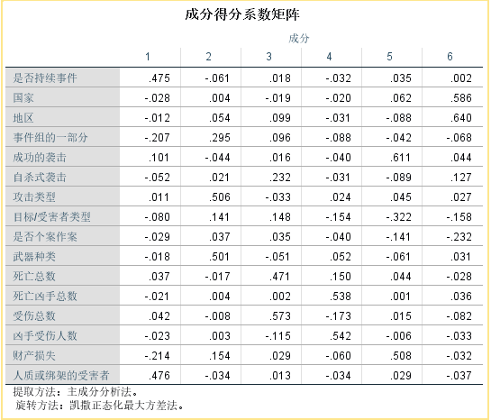
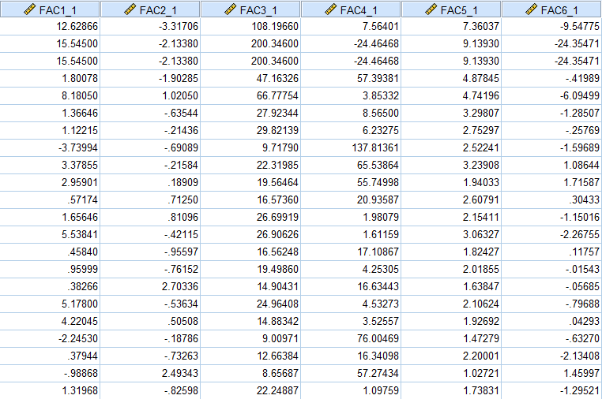
3.1.4 成分得分系数矩阵
根据成分得分系数矩阵，既可计算出每条数据的因子得分，部分结果如下图：

Slide 49
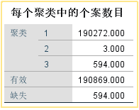
3.2 聚类分析
依据提取的6个因子，进行聚类分析，最终聚成三类：：
第1类只有三个数据，其中两条都是911的数据 这一组数据的特征是伤亡人数非常多，事件发生比较恶劣
第2类有 594个数据，这一组数据中伤亡人数在10-300之间，属于中等恶劣的恐怖事件
第3类则是剩余的19万条数据，这一组数据伤亡人数极低 可见绝大部分恐怖事件都被有效地遏制了，造成的损失不大。
第一类
第二类
第三类

Slide 50
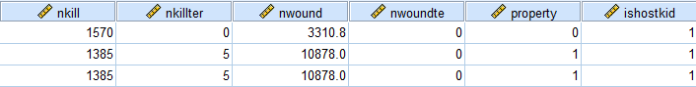
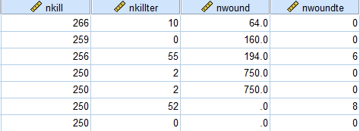
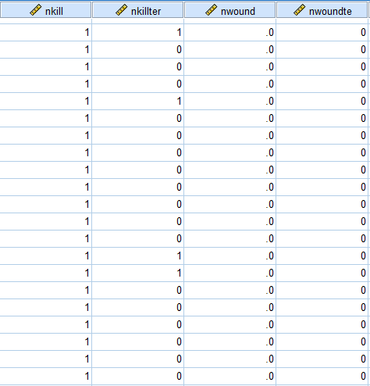
3.2 聚类分析
下面将展示部分聚类分析结果：
第一类
第二类
第三类

